Slide 1

ДВА ОБРАЗОВАТЕЛЬНЫХ ТРЕКА
КОЛЛЕДЖИ
10 КЛАСС
ДВА ОГЭ = АТТЕСТАТ
ЧЕТЫРЕ ОГЭ
русский язык
математика
русский язык
математика
два – по выбору
Гарантированное зачисление
в колледжи Правительства Москвы на бюджетное место
3

Slide 2
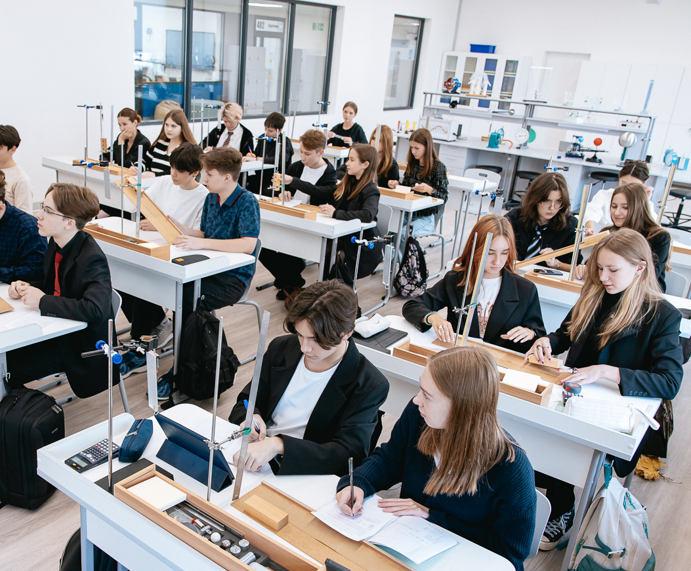
ПРАВИЛА ПРИЕМА В 10 КЛАСС
ОБЯЗАТЕЛЬНО: ЧЕТЫРЕ ОГЭ
русский язык
математика
два предмета по выбору
балл ОГЭ
Универсальный профиль – более 3,5
Классы проектов – не ниже 4
2 попытки
пройти диагностику
в формате ОГЭ для улучшения результата по предмету
БЕСПЛАТНО
*Приказ № 916-О от 23.12.2024
6

Slide 3


Универсальный профиль
Школа самостоятельно определяет не менее двух учебных предметов, изучаемых на углубленном уровне
Обществознание
4 ч.
8 ч.
4 ч.
Математика
Курсы по выбору
Условия поступления:
Результаты ОГЭ по четырем учебным предметам «Русский язык», «Математика»,
два предмета по выбору обучающихся выше 3,5 баллов
27

Slide 4
Инженерный класс в московской школе
Школа Колледж Вуз
Углубленное изучение профильных предметов | час/неделя
Математика | 7-8
Физика | 4-5
Информатика | 4
Обязательное получение профессии
«Оператор наземных средств управления беспилотным летательным аппаратом» | 48 часов
«Контролер оптических деталей и приборов»
«Чертёжник-конструктор»
 | час/год
Предпрофессиональные каникулы | 16
Проектно- исследовательская деятельность | 30
Предпрофессиональные спецкурсы
Инженерный практикум 1
Работа над проектом и защита проекта
на открытой городской научно-практической конференции
Технологии современного производства
1-2
Предприятия и организации:
Экскурсии и встречи
с работодателями
(3 экскурсии в год)
Условия поступления:
Результаты ОГЭ по учебным предметам «Математика», «Физика» и/или «Информатика» не ниже «4»
7

Slide 5

ИТ-класс в московской школе
Школа Колледж
Вуз
Углубленное изучение профильных предметов | час/неделя
Математика | 8
Физика | 4
Информатика | 4
Обязательное получение профессии
 | час/год
Предпрофессиональные каникулы | 16
Проектно- исследовательская деятельность | 30
«Оператор электронно- вычислительных
и вычислительных машин»
48 часов
Работа над проектом и защита проекта
на открытой городской научно-практической конференции
Предпрофессиональные спецкурсы
Программирование 1-2
ВД Введение
в ИТ-специальность
1-2
Предприятия и организации:
Экскурсии и учебные дни
в ИТ-компаниях
(3 экскурсии в год)
Условия поступления:
Результаты ОГЭ по учебным предметам «Математика», «Информатика» и/или «Физика» не ниже «4»
9

Slide 6
Медицинский класс в московской школе
Школа Колледж Вуз
Получение профессии
Углубленное изучение профильных предметов | час/неделя
Математика | 5
Биология | 4
Химия | 4
 | час/год
Предпрофессиональные каникулы | 16
Проектно- исследовательская деятельность | 30
«Младшая медицинская сестра»
48 часов
Предприятия и организации: Экскурсии в медицинские организации и встречи с врачами (14 часов/год)
Городская поликлиника
Станция скорой помощи
Многопрофильный стационар
Работа над проектом и защита проекта
на открытой городской научно-практической конференции
Предпрофессиональные спецкурсы
Шаг в медицину…. 2
Тренинг по программе
«Младшая медицинская сестра»
1 час во втором полугодии
Условия поступления:
Результаты ОГЭ по учебным предметам «Математика», «Биология» и/или «Химия» не ниже «4» , при этом средний балл ОГЭ по четырем учебным предметам не ниже 4 баллов.
11

Slide 7

Медиакласс в московской школе
Школа Колледж
Вуз
Углубленное изучение профильных предметов | час/неделя
Литература | 5
Иностранный язык | 5
Обществознание | 4
Получение профессии
«Оператор видеозаписи» | 48 часов
«Фотограф»
«Оформитель табло, виньеток и альбомов»
 | час/год
Предпрофессиональные каникулы | 16
Проектно- исследовательская деятельность | 30
Работа над проектом и защита проекта
на открытой городской научно-практической конференции
Предпрофессиональные спецкурсы
Технологии медиапроизводства
1
Журналистика и медиа
1
Предприятия и организации:
«Моя профессия — медиаспециалист»
(12 часов/год), встречи с представителями медиасферы (12 часов/год), предпрофессиональная практика (6 часов/год)
Условия поступления:
Результаты ОГЭ по учебным предметам «Русский язык" и не менее чем по одному учебному предмету из учебных предметов «Литература", «Иностранный язык", «Обществознание« не ниже «4»
13

Slide 8

Психолого-педагогический класс в московской школе
Школа
Вуз
Углубленное изучение профильных предметов | час/неделя
Математика | 7 - 8
Обществознание | 2 - 4
Биология | 3
 | час/год
Предпрофессиональные каникулы | 16
Проектно- исследовательская деятельность | 30
Профессиональная среда: Предпрофессиональная практика (34 часа/год)
Работа над проектом и защита проекта
на открытой городской научно-практической конференции
Предпрофессиональные спецкурсы
Общая физиология 1
Социальная психология 1
Основы современных
нейронаук 1
Условия поступления:
Результаты ОГЭ по учебному предмету «Математика» и/или «Обществознание», «Биология», «Русский язык» не ниже «4»
15

Slide 9


Предпринимательский класс в московской школе
Школа Колледж Вуз
Получение профессии
Углубленное изучение профильных предметов | час/неделя
Математика | 7 - 8
Иностранный язык | 5
Обществознание | 4
 | час/год
 | 16
Разработка бизнес-идей совместно с MOS.МШУ | 16
Проектно-исследовательская деятельность | 30
«Агент банка»
48 часов
Предпрофессиональные каникулы
Предприятия и организации: Бизнес-тренинги от ведущих предпринимателей (5 часов/год)
Предпрофессиональные спецкурсы
Основы предпринимательской деятельности
Работа над проектом и защита проекта
на открытой городской научно-практической конференции
1
Экономика
1
Условия поступления:
Результаты ОГЭ по учебным предметам «Математика», «Обществознание» и/или «Иностранный язык" не ниже «4»
17

Slide 10
Кадетский класс в московской школе
Школа
Направление предпрофессиональной подготовки/ведомство | Углубленное изучение профильных предметов | час/неделя
Федеральная служба по надзору в сфере защиты прав потребителей и благополучия человека, Служба российского казачества, Министерство Российской Федерации по делам гражданской обороны, чрезвычайным ситуациям и ликвидации последствий стихийных бедствий (экология) | Химия | не менее 3 ч.
 | Биология | не менее 3 ч.
 | Физика | не менее 3 ч.
Министерство обороны Российской Федерации, Министерство Российской Федерации по делам гражданской обороны, чрезвычайным ситуациям и ликвидации последствий стихийных бедствий, Министерство внутренних дел Российской Федерации | Математика | не менее 6 ч.
 | Информатика | не менее 4 ч.
 | Физика | не менее 4 ч.
Министерство юстиции Российской Федерации, Министерство иностранных дел Российской Федерации, Государственное муниципальное управление, Военная журналистика, Военный перевод | Иностранный язык | не менее 4 ч.
 | Русский язык | не менее 3 ч.
 | Обществознание | не менее 3 ч.
Федеральная служба безопасности Российской Федерации, Федеральная служба охраны Российской Федерации, Федеральная служба войск национальной гвардии | История (3 ч) | не менее 3 ч.
 | Обществознание | не менее 3 ч.
 | Математика | не менее 4 ч.
Школа
Доп.образование
ВУЗы-партнёры
Ведомство
МЧС России
Академия ГПС МЧС России https://academygps.ru/
Губкинский университет https://gubkin.ru/
Дипломатическая академия МИД России https://www.dipacademy.ru/
МАДИ https://pk.madi.ru/
МАИ https://priem.mai.ru/
МГЛУ https://linguanet.ru/
МГТУ им. Н.Э. Баумана https://www.bmstu.ru/
МГУ им. М.В. Ломоносова http://www.journ.msu.ru/
МГУТУ им. К.Г. Разумовского https://mgutm.ru/abitur/
НИУ «МЭИ» https://pk.mpei.ru/
НИУ ВШЭ https://ba.hse.ru/
НИУ МИЭТ https://www.miet.ru/
РАНХиГС https://www.ranepa.ru/
Математика | 7 ч.
Русский язык | 2 ч.
Информатика | 2 ч.
Программы дополнительного образования
Начальная военная подготовка | 2 ч
Строевая подготовка | 2 ч.
Бальные танцы | 2 ч.
Первая помощь | 2 ч.
Обществознание | 3 ч.
История | 3 ч.
Физика | 2 ч.
Обязательными при реализации проекта являются:
Дополнительные общеразвивающие программы предпрофессиональной подготовки
по выбранным направлениям (не менее 2-х)
Условия поступления:
Результаты ОГЭ по 4 учебным предметам не ниже «4»
Наличие знака ГТО
Наличие удостоверения члена движения «ЮНАРМИЯ»
Наличие книжки волонтера
Индивидуальные результаты: дипломы призера или победителя олимпиад, конкурсов профессионального мастерства
38

